Slide 1




WELCOME
Cô Nhung Cute
0972464852

Slide 2





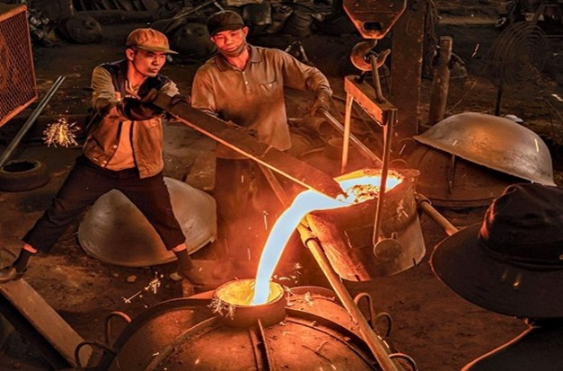

Đây là một nghề truyền thống của nước Việt Nam ta?
LẬT
MẢNH
GHÉP

Slide 3





Câu hỏi 1: Nhiệt dung riêng của một chất có đơn vị là
A. J.
B. J/kg.K.
C. J.kg.
D. J/kg.

Slide 4
Câu 2. Điền từ thích hợp vào chỗ trống.
…….. của một chất cho biết nhiệt lượng cần truyền cho 1 kg chất đó để nhiệt độ tăng thêm 1ºC (1K).
A. Nhiệt độ
B. Nội năng
C. Nhiệt lượng
D. Nhiệt dung riêng

Slide 5

Câu 3. Nhiệt dung riêng của nước là 4200 J/kg.K, điều đó có nghĩa là
A. để nâng 1 kg nước tăng lên 1 độ ta cần cung cấp cho nó nhiệt lượng là 4200 J.
B. 1 kg nước khi biến thành nước đá sẽ giải phóng nhiệt lượng là 4200 J.
C. để nâng 1 kg nước bay hơi ta phải cung cấp cho nó nhiệt lượng là 4200 J.
D. để nâng 1 kg nước giảm đi 1 độ ta cần cung cấp cho nó nhiệt lượng là 4200 J.

Slide 6
Câu 4. Gọi t là nhiệt độ lúc sau, t₀ là nhiệt độ lúc đầu của vật. Công thức nào là công thức tính nhiệt lượng mà vật thu vào?
A. Q = m(t – t₀)
B. Q = mc
C. Q = mc(t – t₀)
D. Q = mc(t₀ – t)

Slide 7
Nghề đúc là một nghề truyền thống của nước Việt Nam ta. Vậy các bác thợ đã dựa trên hiện tượng vật lý nào để đúc ra những sản phẩm đẹp như ý?
LẬT
MẢNH
GHÉP

Slide 8
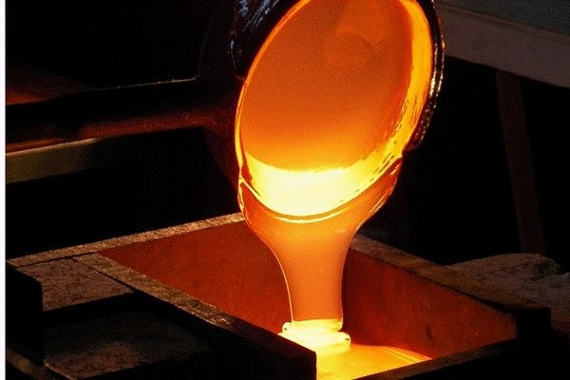
BÀI 5
NHIỆT NÓNG CHẢY RIÊNG
BẮT ĐẦU
Cô Nhung Cute
0972464852

Slide 9
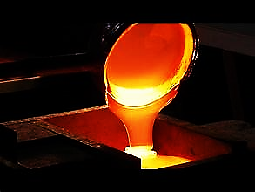

I. KHÁI NIỆM NHIỆT NÓNG CHẢY RIÊNG
1. Công thức tính nhiệt lượng trong quá trình truyền nhiệt để làm vật nóng chảy hoàn toàn
Câu 1: Điền vào ô trống :
Nhiệt lượng cần truyền cho vật khi vật bắt đầu nóng chảy tới khi vật nóng chảy hoàn toàn phụ thuộc vào khối lượng của vật và tính chất của chất làm vật.

Slide 10

I. KHÁI NIỆM NHIỆT NÓNG CHẢY RIÊNG
1. Công thức tính nhiệt lượng trong quá trình truyền nhiệt khi vật đang nóng chảy
Q = λm
Câu 2: Viết hệ thức tính nhiệt lượng trong quá trình truyền nhiệt để làm vật nóng chảy hoàn toàn. Giải thích đơn vị.
Trong đó:
+ Q (J ) là nhiệt lượng cần truyền cho vật;
+ m (kg) là khối lượng của vật;
+ λ (J/kg) là nhiệt nóng chảy riêng của chất làm vật;

Slide 11

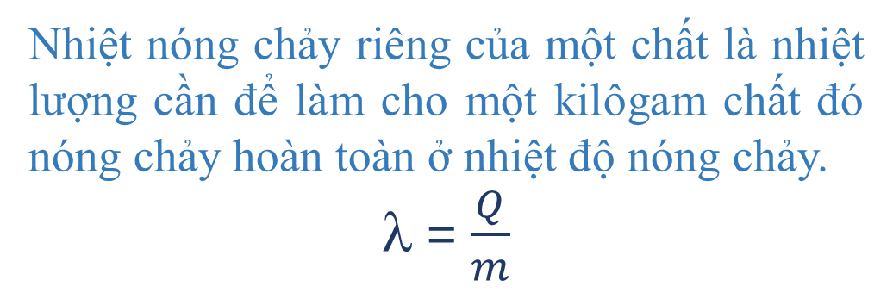
I. KHÁI NIỆM NHIỆT NÓNG CHẢY RIÊNG
2. Định nghĩa nhiệt nóng chảy riêng
Nhiệt nóng chảy riêng của một chất là nhiệt lượng cần để làm cho một kilôgam chất đó nóng chảy hoàn toàn ở nhiệt độ nóng chảy.
λ = $\frac{Q}{m}$
Câu 3: Phát biểu định nghĩa nhiệt nóng chảy riêng của một chất?

Slide 12
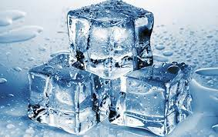
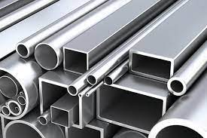
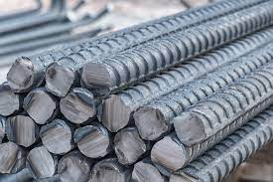
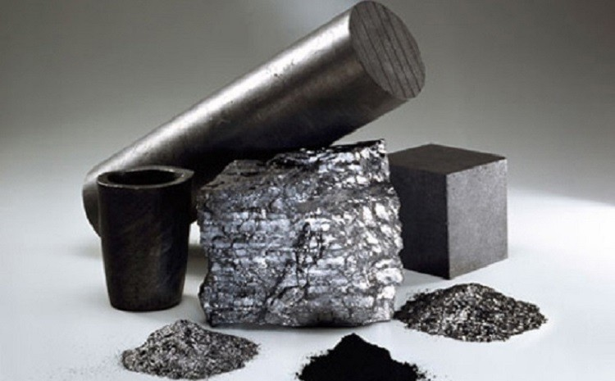
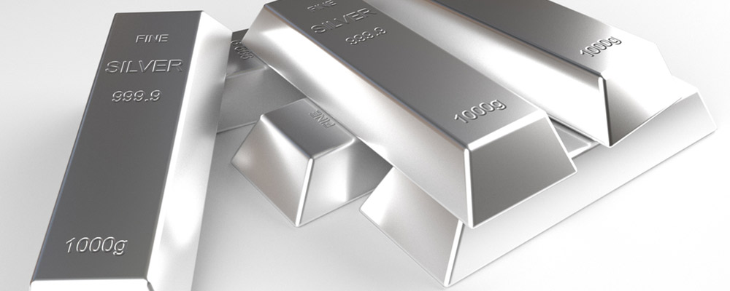

Bảng nhiệt độ nóng chảy riêng của một số chất rắn kết tinh:
CHẤT RẮN | NHIỆT ĐỘ NÓNG CHẢY RIÊNG λ (J/kg)
Nước đá | 3,33.10⁵
Nhôm | 3,97.10⁵
Sắt | 2,72.10⁵
Chì | 0,25.10⁵
Bạc | 0,88.10⁵
Vàng | 0,64.10⁵

Slide 13
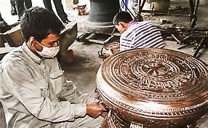
Câu 4: Các vật liệu như chì và đồng thường được chế tạo bằng phương pháp đúc vì các lý do sau đây:
- Đúc là phương pháp sản xuất phổ biến và hiệu quả cho các vật liệu kim loại như chì và đồng. Nó cho phép tạo ra các chi tiết phức tạp với chi phí thấp so với các phương pháp khác.
- Quá trình đúc cho phép tạo ra các sản phẩm có kích thước và hình dạng chính xác, đảm bảo tính chính xác và đồng nhất của sản phẩm cuối cùng.
- Đúc cũng cho phép tạo ra các sản phẩm có độ bền cao và khả năng chịu nhiệt tốt, phù hợp cho các ứng dụng khác nhau từ ngành công nghiệp đến ngành nghệ thuật.
Câu 4: Tại sao khi chế tạo các sản phẩm bằng chì, đồng, người ta thường hay dùng phương pháp đúc?

Slide 14
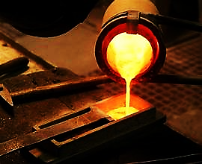
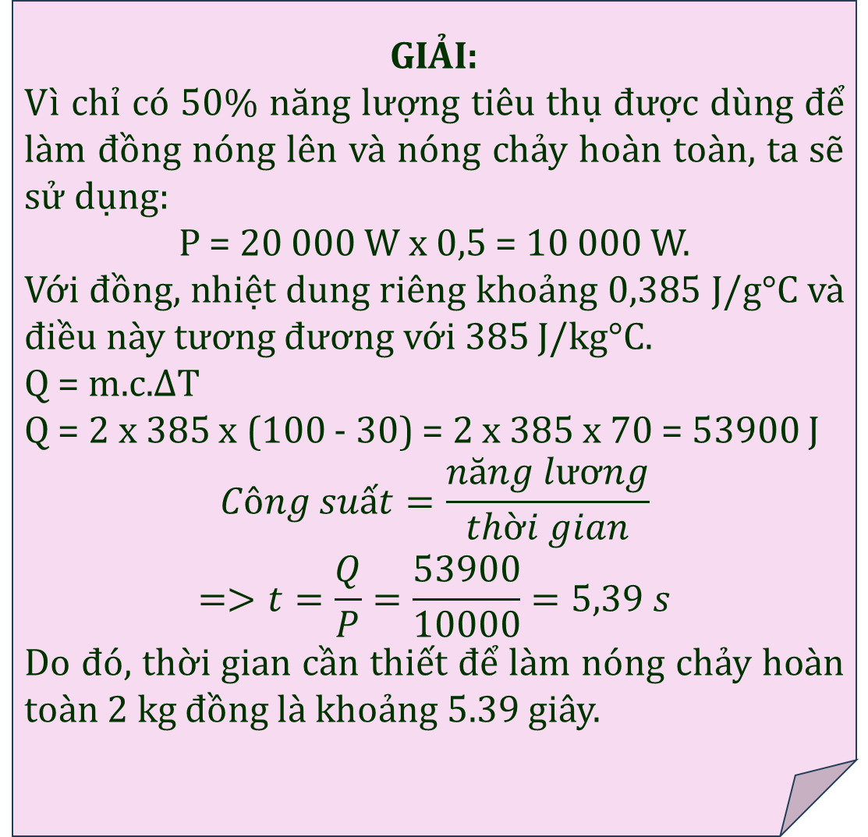
Câu 5: Tính thời gian cần thiết để làm nóng chảy hoàn toàn 2kg đồng có nhiệt độ ban đầu 30⁰C, trong một lò nung điện công suất 20000W. Biết chỉ có 50% năng lượng tiêu thụ của lò được dùng vào việc làm đồng nóng lên và nóng chảy hoàn toàn ở nhiệt độ không đổi.
GIẢI:
Vì chỉ có 50% năng lượng tiêu thụ được dùng để làm đồng nóng lên và nóng chảy hoàn toàn, ta sẽ sử dụng:
P = 20 000 W x 0,5 = 10 000 W.
Với đồng, nhiệt dung riêng khoảng 0,385 J/g°C và điều này tương đương với 385 J/kg°C.
Q = m.c.ΔT
Q = 2 x 385 x (100 - 30) = 2 x 385 x 70 = 53900 J
$$Công suất=\frac{năng lương}{thời gian}$$
$$=>t=\frac{Q}{P}=\frac{53900}{10000}=5,39 s$$
Do đó, thời gian cần thiết để làm nóng chảy hoàn toàn 2 kg đồng là khoảng 5.39 giây.

Slide 15
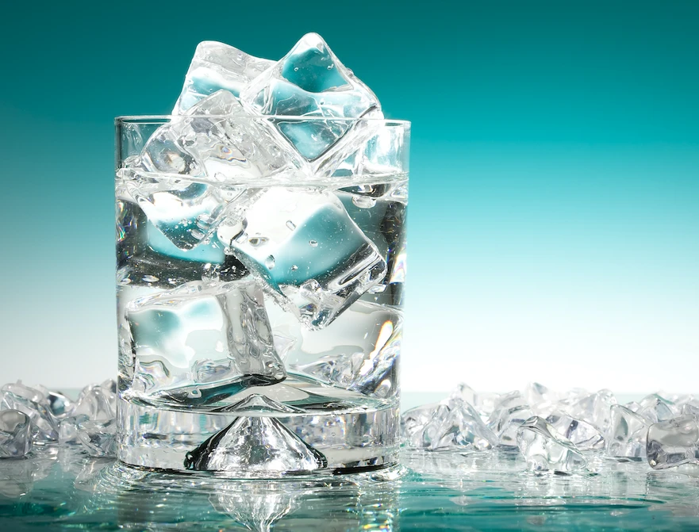

II. THỰC HÀNH ĐO NHIỆT NÓNG CHẢY RIÊNG CỦA NƯỚC ĐÁ
Thực hiện phiếu học tập số 2

Slide 16

Từ công thức Q = λm, hãy cho biết cần đo đại lượng nào để xác định nhiệt nóng chảy riêng của nước đá?
Từ công thức Q = λm, cho biết để xác định nhiệt nóng chảy riêng của nước đá cần đo nhiệt lượng và khối lượng của nước.

Slide 17

Nhiệt lượng làm các viên nước đá trong nhiệt lượng kế nóng chảy được lấy từ đâu?
- Khi các viên nước đá trong nhiệt lượng kế nóng chảy, nhiệt lượng cung cấp để làm cho nước đá chuyển từ trạng thái rắn sang trạng thái lỏng được lấy từ môi trường xung quanh. Trong trường hợp này, nhiệt lượng chủ yếu đến từ nhiệt độ cao hơn của môi trường so với nhiệt độ của nước đá, khiến cho nước đá hấp thụ nhiệt lượng để nóng chảy.

Slide 18

Xác định nhiệt lượng nước đá thu được trong bình nhiệt lượng kế được xác định bằng cách nào?
Xác định nhiệt lượng mà nước thu được bằng cách:
Đo công suất của nguồn điện, thời gian thực hiện, từ đó xác định nhiệt lượng thông qua công thức:
Q = 𝒫.t
Trong đó:
+ 𝒫 là công suất của bình nhiệt lượng (được xác định bằng oát kế trong quá trình thí nghiệm).
+ t là thời gian nước đá nhận nhiệt lượng (được xác định bằng đồng hồ trong quá trình thí nghiệm).

Slide 19
Mô tả các bước tiến hành thí nghiệm
1
2
3
4
5
6
Cho các viên nước đá hoặc một ít nước lạnh vào bình nhiệt lượng kế, sao cho toàn bộ dây điên trở chìm trong nước đá Xác định khối lượng hỗn hợp nước đá trong bình.
Cắm đầu đo của nhiệt kế vào bình nhiệt lượng kế.
Nối oát kế với nhiệt lượng kế và nguồn điện.
Bật nguồn điện
Tắt nguồn điện
Khuấy liên tục nước đá, cứ sau mỗi khoảng thời gian 2 phút lại đọc số đo công suất trên oát kế và nhiệt độ trên nhiệt kế rồi ghi kết quả vào bảng số liệu sau.

Slide 20

Hoàn thành bảng số liệu sau:
Thời gian (s) | Nhiệt độ t ( ⁰C) | Công suất 𝒫 (W)

Slide 21

Hoàn thành bảng số liệu sau:
Thời gian τ (s) | Nhiệt độ (ºC) | Công suất 𝒫 (W)
0 120 240 360 480 600 720 840 960 | 0 0 0 0 0 0 0,3 0,8 1,5 | 14,25 14,23 14,19 14,25 14,23 14,24 14,22 14,32 14,26

Slide 22

Từ kết quả thí nghiệm thu được thực hiện yêu cầu sau:
- Vẽ đồ thị sự phụ thuộc nhiệt độ t theo thời gian .
- Vẽ hai đường thằng đi gần nhất các điểm trên đồ thị (tham khảo Hình 5.1).
- Chọn điểm M là giao điểm của hai đường thằng, đọc giá trị .

Slide 23

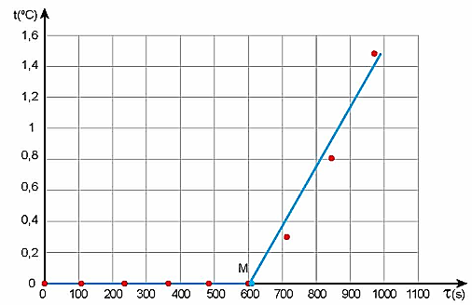

Slide 24

Tính công suất trung bình của dòng điện qua điện trở nhiệt trong nhiệt lượng kế.
Tính nhiệt nóng chảy riêng của nước đá theo công thức:

Slide 25



So sánh giá trị nhiệt nóng chảy riêng của nước đá đo được với giá trị ở Bảng 5.1 và giải thích nguyên nhân gây ra sự sai khác.
+ Điều kiện thử nghiệm
+ Nguyên liệu
+ Độ chính xác của thiết bị đo lường

Slide 26

So sánh giá trị nhiệt nóng chảy riêng của nước đá đo được với giá trị ở Bảng 5.1 và giải thích nguyên nhân gây ra sự sai khác.
Nguyên nhân:
+ Điều kiện thử nghiệm: Các giá trị nhiệt nóng chảy riêng thường phụ thuộc vào điều kiện thử nghiệm cụ thể như áp suất, độ ẩm, và chất lượng của nước. Nếu điều kiện thử nghiệm không giống nhau, sự khác biệt có thể xuất hiện.
+ Nguyên liệu: Nước không phải luôn ở dạng tinh khiết. Nếu nước chứa các chất phụ khác nhau, như muối, khoáng chất, hay chất hữu cơ, thì giá trị nhiệt nóng chảy riêng có thể thay đổi.
+ Độ chính xác của thiết bị đo lường: Các thiết bị đo lường nhiệt độ có thể có độ chính xác khác nhau, và việc sử dụng thiết bị không chính xác có thể dẫn đến sai số trong kết quả đo.

Slide 27

Hệ thống lại kiến thức:
- Nhiệt lượng trong quá trình truyền nhiệt khi vật đang nóng chảy
Q = λm
Trong đó:
+ Q (J ) là nhiệt lượng cần truyền cho vật;
+ m (kg) là khối lượng của vật;
+ λ (J/kg) là nhiệt nóng chảy riêng của chất làm vật;
- Nhiệt nóng chảy riêng của một chất là nhiệt lượng cần để làm cho một kilôgam chất đó nóng chảy hoàn toàn ở nhiệt độ nóng chảy.

Slide 28



TRÒ CHƠI
CÁNH HOA MAY MẮN

Slide 29

Câu 1: Đơn vị nào sau đây là đơn vị của nhiệt nóng chảy riêng của vật rắn?
J/kg.độ
J/kg
J
J/độ

Slide 30



Câu 2: Biểu thức nào sau đây là biểu thức của nhiệt nóng chảy
Q = $\frac{λ}{m}$
Q = $\frac{m}{λ}$
Q = λm
Q = $λ^{m}$

Slide 31
Câu 3: Nhiệt nóng chảy riêng của đồng là 1,8.10⁵ J/kg. Câu nào dưới đây là đúng?
A. Khối đồng sẽ tỏa ra nhiệt lượng 1,8.105 J khi nóng chảy hoàn toàn.
B. Mỗi kilogam đồng cần thu nhiệt lượng 1,8.105 J để hóa lỏng hoàn toàn ở nhiệt độ nóng chảy.
C. Khối đồng cần thu nhiệt lượng 1,8.105 J để hóa lỏng.
D. Mỗi kilogam đồng tỏa ra nhiệt lượng 1,8.105 J khi hóa lỏng hoàn toàn.

Slide 32
Câu 4: Điều nào sau đây là sai khi nói về nhiệt nóng chảy?
A. Nhiệt nóng chảy của vật rắn là nhiệt lượng cung cấp cho vật rắn trong quá trình nóng chảy.
B. Các chất có khối lượng bằng nhau thì có nhiệt nóng chảy như nhau.
C. Đơn vị của nhiệt nóng chảy là Jun (J).
D. Nhiệt nóng chảy tính bằng công thức Q=λm.

Slide 33
Câu 5: Xác định lượng nhiệt Q cần cung cấp để làm nóng chảy 100 g nước đá ở 0°C. Cho biết nhiệt nóng chảy riêng của nước đá là 3,4.105 J/kg.
Q = 0,34.10³ J.
Q = 340.10⁵ J
Q = 34.10⁷ J
Q = 34.10³ J.

Slide 34
BẠN LÀ NGƯỜI MAY MẮN

Slide 35
NHIỆM VỤ VỀ NHÀ
Nội dung 1: Vận dụng kiến thức | - Làm bài tập trong SGK
Nội dung 2: Mở rộng | - Dùng khái niệm nhiệt nóng chảy riêng để giải thích các hiện tượng thực tế có liên quan. Ví dụ công nghệ phân kim (tách kim loại) bằng nóng chảy, dùng thiếc để hàn,...
Nội dung 3: Chuẩn bị cho tiết sau | - Ôn lại kiến thức về nhiệt dung riêng, nhiệt nóng chảy riêng, sự chuyển thể của các chất chuẩn bị cho tiết tiếp theo.

Slide 36


Cô Nhung Cute
0972464852

